Slide 1
웹접근성
웹접근성품질인증 관련 연구
퍼블리싱팀 서이준연구원

Slide 2
1. 웹접근성이란?
2. 웹접근성 품질인증방법
3. WAI-ARIA
4. 웹접근성 마크업

Slide 3
1. 웹접근성이란?

Slide 4

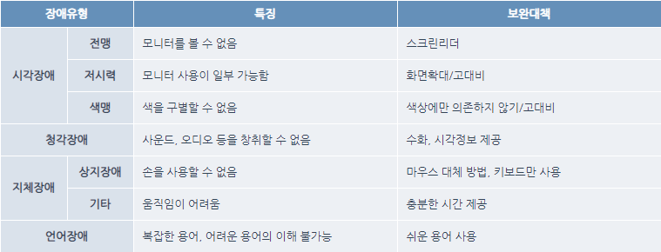
1. 웹접근성이란?
Web Accessibility 웹접근성이란?
웹접근성품질인증마크
웹 접근성(web accessibility)은 장애인이나 고령자분들이 웹 사이트에서 제공하는 정보를 비장애인과 동등하게 접근하고 이용 할 수 있도록 보장하는 것.
출처: http://www.websoul.co.kr/accessibility/define.asp

Slide 5
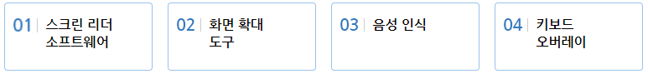
1. 웹접근성이란?
웹 브라우징에 쓰이는 보조과학기술
출처: http://www.wa.or.kr/m1/sub1.asp
※ 스마트폰별 스크린리더 종류 및 사용법
1. Apple iPhone VoiceOver
- 설정> 일반> 손쉬운 사용> VoiceOver에서 활성화 가능.
2. 삼성 갤럭시 TalkBack
- 설정> 접근성> 시각> 갤럭시 TalkBack에서 활성화 가능.
3. LG 안드로이드 TalkBack
- 설정> 일반> 접근성> 접근성 기능 바로가기 메뉴에서 활성화 가능.

Slide 6
2. 웹접근성 품질인증방법

Slide 7

2. 웹접근성 품질인증방법
웹접근성 및 사용편의성을 평가하고 있는 국내 유일의 단체
장애인, 고령자 등 정보접근약자가 웹 사이트 이용에 불편이 없도록 「국가정보화기본법」 제32조의2 및 동법 시행규칙 제3조의3에 의거 ‘국가표준 한국형 웹 콘텐츠 접근성 지침 2.1’을 준수한 웹사이트에 대해 웹 접근성 수준을 인정하고 이를 상징하는 웹 접근성 품질 마크를 부여하는 인증 제도
인증대상 – 인터넷을 통해 정보통신 서비스를 제공하는 웹사이트
인증 유효기간 – 1년
심사 기준 - 국가표준 한국형 웹 콘텐츠 접근성 지침 2.1(KWCAG 2.1)
심사 합격 기준 – (전문가) 항목별 준수율 : 24개의 검사항목 모두 평균 준수율 95%이상
출처: http://www.kwacc.or.kr/Accessibility/Certification#web

Slide 8
2. 웹접근성 품질인증방법
<24개 검사항목>
1. 적절한 대체 텍스트 제공
2. 자막 제공
3. 색에 무관한 콘텐츠 인식
4. 명확한 지시사항 제공
5. 텍스트 콘텐츠의 명도 대비
6. 자동재생 금지
7. 키보드 사용 보장
8-1. 키보드 사용 보장(PC웹)
8-2. 누르기 동작 지원(모바일웹)
9. 초점 이동
10. 조작 가능
11. 응답시간 조절
12. 정지 기능 제공
13. 깜빡임과 번쩍임 사용 제한
14. 반복영역 건너뛰기
15. 제목 제공
16. 적절한 링크 텍스트
17. 기본 언어 표시
18. 사용자 요구에 따른 실행
19. 콘텐츠의 선형화
20. 표의 구성
21. 레이블 제공
22. 오류 정정
23. 마크업 오류 방지
24. 웹 애플리케이션 접근성 준수
출처: http://www.kwacc.or.kr/Accessibility/Certification#web

Slide 9
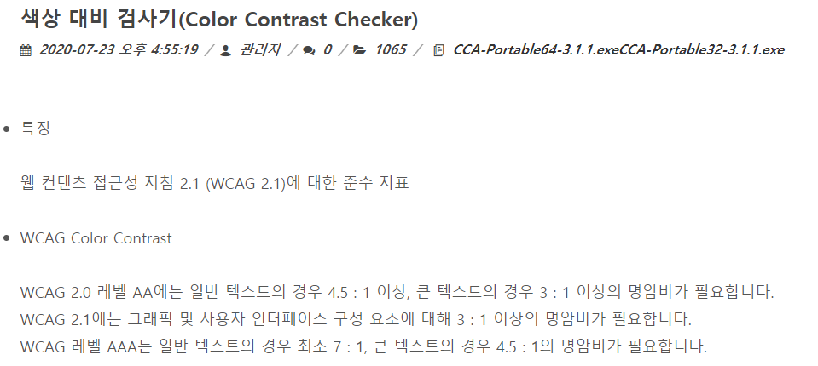
2. 웹접근성 품질인증방법
<24개 검사항목>중 5. 텍스트 콘텐츠의 명도 대비(★디자이너 참고 필요)
(윈도우) 링크: http://www.kwacc.or.kr/Board/DataFile/791/Detail?page=1
다운로드 후 검사
(맥) 링크: https://github.com/ThePacielloGroup/CCAe/releases/tag/v3.1.2
다운로드 후 검사

Slide 10
2. 웹접근성 품질인증방법
<한국웹접근성평가센터 심사환경>
웹 브라우저 기준
PC웹 : IE(Internet Explorer) 최신 버전
모바일 웹 : 모바일 브라우저 최신버전
보조기기(스크린리더) 기준
구분 | 보조기기(스크린리더) | 비고
PC웹 | 센스리더, JAWS, NVDA 등 최신버전 | 1개 이상의 화면낭독 프로그램으로 과업수행이 가능해야 함 - 기본 평가 보조기기: 센스리더(과업수행 실패 시 JAWS로 재평가 진행)
모바일 웹/앱 | - iOS(VoiceOver) - Android(TalkBack) 최신버전 | 모바일 기기 및 OS는 최신 버전을 기준으로 하되, 최적화 된 접근성 환경에서 심사 가능
출처: http://www.kwacc.or.kr/Certification/Criterion

Slide 11
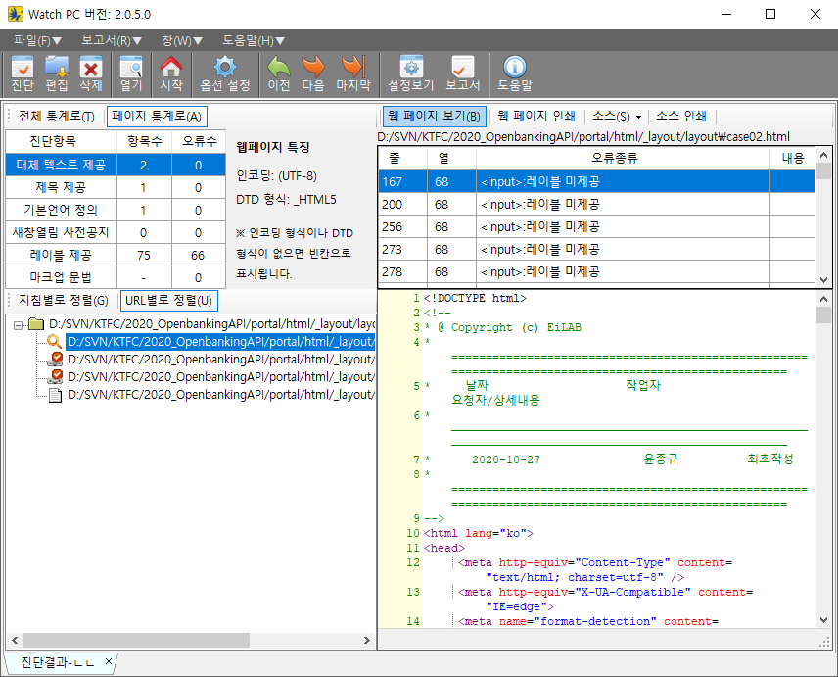
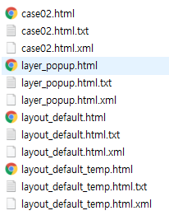
2. 웹접근성 품질인증방법
웹접근성 자가진단 도구(KWCAG 2.1 기준 , ★퍼블리셔 참고 필요)
1. WATCH2.0 (https://webwatch.or.kr:50010/accessibility/040301.html?MenuCD=431#contents)
- 6개항목 진단가능, 폴더에 페이지별 진단 파일 생성

Slide 12
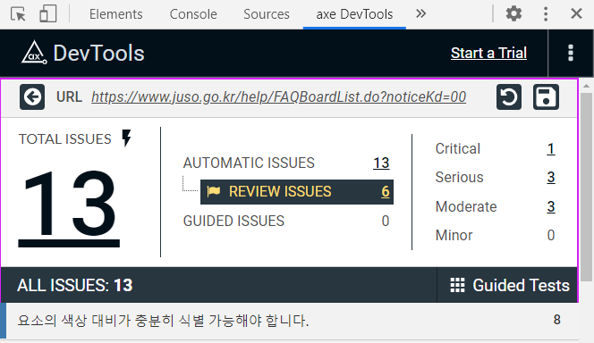
2. 웹접근성 품질인증방법
웹접근성 자가진단 도구(KWCAG 2.1 기준 , ★퍼블리셔 참고 필요)
2. NVDA(https://www.nvaccess.org/download/)
- 스크린리더
3. 센스리더(https://www.xvtech.com/)
- 스크린리더, 데모버전 사용가능
4. JAWS(https://support.freedomscientific.com/Downloads/OfflineInstallers#jaws)
- 라이선스 구입하지 않으면 40분간 데모버전 작동(데모버전은 언어변경불가능. 기본이 영어.)
3. Axe(https://chrome.google.com/webstore/detail/axe-web-accessibility-tes/lhdoppojpmngadmnindnejefpokejbdd?hl=ko-KR)
- chrome 확장 프로그램(개발자도구에서 확인가능)
- file:// url은 분석불가능
4. 웹접근성 자가진단 서비스 (https://accessibility.kr/nia/check.php)
간단한 진단 서비스
file:// url은 분석불가능

Slide 13
3. WAI-ARIA
Web Accessibility Initiative
Accessible Rich Internet Applications

Slide 14
3. WAI-ARIA
WAI-ARIA(Web Accessibility Initiative – Accessible Rich Internet Applications)
웹 페이지, 특히 동적 콘텐츠, 그리고 Ajax, HTML, 자바스크립트 및 관련 기술로 개발된 사용자 인터페이스 구성 요소의 접근성을 증가시키는 방법에 대해 규정한 W3C가 출판한 기술 사양
출처: https://ko.wikipedia.org/wiki/WAI-ARIA

Slide 15
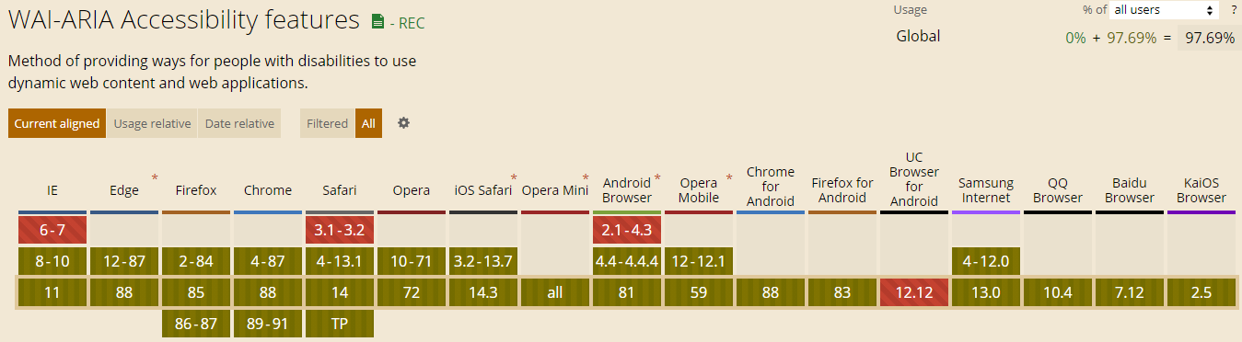
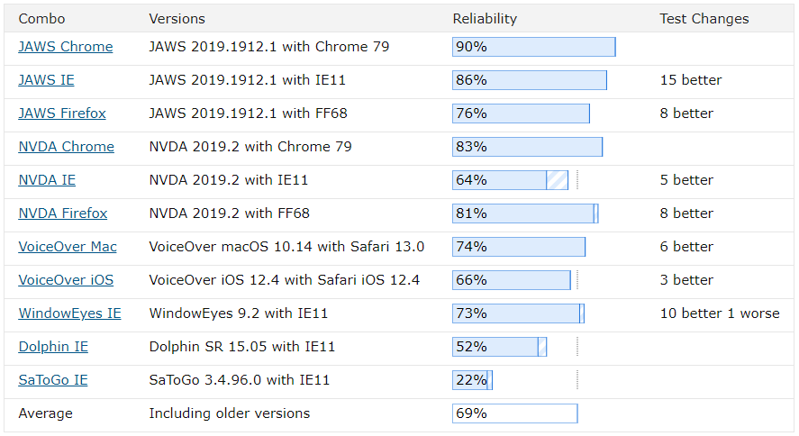
3. WAI-ARIA
<ARIA support>
출처: https://www.powermapper.com/tests/screen-readers/aria/

Slide 16
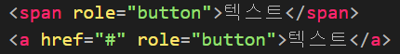
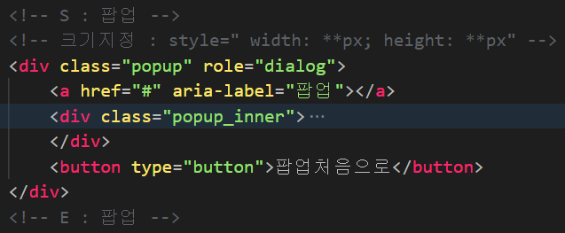
3. WAI-ARIA
ARIA 기능(HTML Attributes)
역할(Role)
특정요소(Element)에 역할을 정의
역할을 부여해 사용자에게 정보제공
부여된 역할은 동적으로 변경할 수 없음
예시) role=“button” – 버튼이 아닌 요소에 버튼기능 적용가능
2. 상태(States)
- 태그로 작성한 콘텐츠요소 중 리더기로 읽으면 안되는 것에 aria-hidden=“true”추가
(aria-hidden=“true” = 리더기로 읽지 않음)
* aria-hidden과 키보드초점은 별개.
(예시: button에 aria-hidden=“true”를 추가해도 키보드접근은 가능함)
3. 속성(Properties)
aria-label : 간결한 설명

Slide 17
3. WAI-ARIA
Usable ARIA
1. Role
tablist
tab
tabpanel
dialog
button
2. States
aria-hidden
aria-selected
aria-pressed
aria-modal
3. Properties
aria-label
aria-controls
★ 주의할 점
Aria의 무조건적인 사용은 X. 브라우저, 스크린리더마다 지원하는 기능이 다르기 때문.
마크업으로 최대한 기능구현 후, 제공하기 어려운 정보가 있을 때 사용
Properties는 id값을 사용하는 기능이 많기때문에 프로젝트시 사용 어려움

Slide 18
4. 웹접근성 마크업

Slide 19
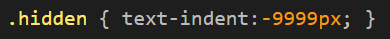
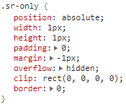
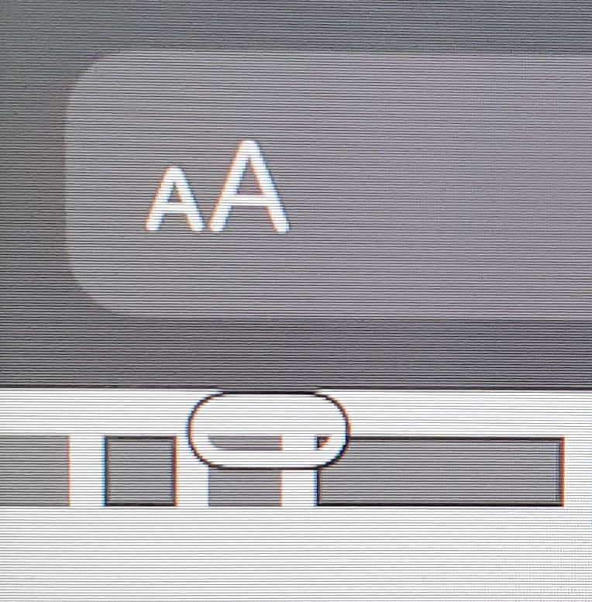
4. 웹접근성 마크업
숨김 텍스트
주로 쓰는 방식
-> a태그 안에 숨김텍스트가 있는 경우 voiceover 에서 초점위치 오류(전혀 다른 위치로 감)
대체 방식(Clip 사용, hidden 클래스로 제어)
※ clip의 경우,
- position: absolute, fixed일 때만 적용가능.
- overflow: visible일 때 적용 안됨.
-> 현 상황에서 이 방식이 최선으로 보여짐
하지만, 이 방식도 voiceover에서
링크 가상초점오류 문제가 있음.
<예시: 서울시 소비재 정보마당>

Slide 20
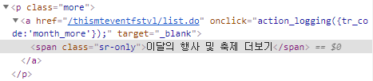

4. 웹접근성 마크업
2. 링크
- 새창을 여는 경우에 열기 전 미리 알려줘야 함
title속성 <a title=“새창”>
숨김텍스트
※ Title속성 – 스크린리더마다 타이틀 텍스트를 출력하는 방식이 다름. 특정 스크린리더는 타이틀 속성읽기를 체크했을 때 모든 타이틀을 읽어주지만 다른 특정 스크린리더는 화살표 키를 사용하여 웹 탐색 시에는 링크나 버튼 요소 등에 추가된 타이틀 텍스트는 읽지 않음 -> 숨김텍스트로 제공하는 것이 좋음 (Title 속성 – talkback(롤리팝)에서 읽지 않음)
- 링크 초점분리현상 (voiceover문제 – a태그 안에 블록태그가 있는 경우 발생)
1. a태그에 display=“inline-block” 추가
2. role=“text”를 사용(이 방법보단 1번 추천)
- 링크 가상초점오류 (voiceover문제): 아이콘버튼의 경우 텍스트를 hidden시켜도 hidden시킨 텍스트의 위치나 크기를 따라 가상초점영역을 인식
<예시: 서울시 소비재 정보마당>

Slide 21
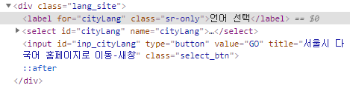
4. 웹접근성 마크업
3. 폼요소
정보설명을 위한 숨김텍스트 필요한 경우
- label과 입력서식이 1:1로 대응하는 경우: <label> 사용
- label 연결이 어려울 경우: title속성, 숨김텍스트로 제공
※ Title 속성 – talkback(롤리팝)에서 읽지 않음
<예시: 서울시 소비재 정보마당>

Slide 22
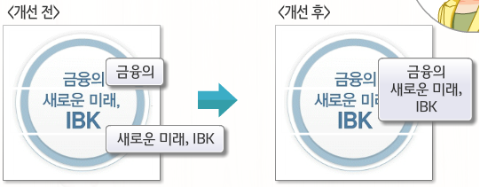
4. 웹접근성 마크업
4. Img 대체텍스트 제공 - alt 속성 활용
주로 alt속성을 이용해 내용을 명시, 내용이 길어질 경우 longdesc 혹은 숨김텍스트제공
- 텍스트가 없는 이미지의 경우, 구체적 묘사보다는 주제, 목적 정도를 이해할 수 있도록 제공
- 의미없는 이미지의 경우, 대체텍스트를 제공하지 않음.
(alt=“” -> 대신 빈 alt 값을 제공해야 함)
- 이미지를 여러 개 조각으로 분리했을 경우 첫번째 img태그에 alt내용을 몰아줌
-> 첫번째 img에 alt내용 몰아주고 나머지 img는 빈 alt로 놔둠
참고사이트:
웹접근성 가이드 : 인식의 용이성 :: ☼ 꿈꾸는 도전자 Felix ! (tistory.com)

Slide 23
4. 웹접근성 마크업
5. 키보드 사용 보장
마우스로 제어할 수 있는 것은 키보드로도 제어 가능해야 함
(GIS, VR 등 예외케이스 제외)
- 마우스에 대응되는 키보드 이벤트 핸들러 적용
(예시: Hover로 정의한 기능 -> 키보드 이벤트 핸들러(keyup) 추가)
(예시: 클릭 시 바로 새창이동하는 경우(패밀리사이트) -> ‘이동＇버튼 제공)
6. 초점이동
키보드에 의한 초점은 논리적으로 이동하고 시각적으로 구별할 수 있어야 함
- 초점을 안보이게 감추거나 어떤 객체의 라인, 초점이 겹쳐 확인되지 않으면 오류
(예시: hideFocus, outline:none, onfocus=”this.blur();” 사용 X)
★ tabindex 속성
키보드접근이 필요한 일반 태그요소에 해당 값 활용
접근불가: tabindex = -1
접근가능: tabindex = 0, 양의정수 -> 양의정수값으로 접근순서를 정하는 것은 위험

Slide 24
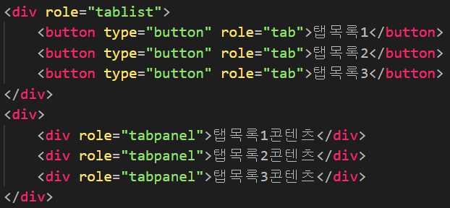
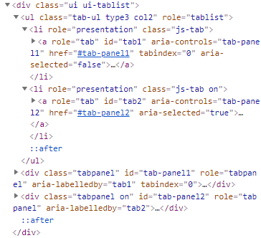
4. 웹접근성 마크업
7. 탭
- WAI-ARIA 활용방법
◇ Role
탭목록: role=“tablist”
탭: role=“tab”
탭패널: role=“tabpanel”
◇ Properties
각 탭에 연관된 탭 패널이라는 정보부여
탭: aria-controls=“tab-panel1”
탭패널: id=“tab-panel1”
※voiceover에서 읽지 않음
◇ States(script로 제어)
활성화된 탭: aria-selected=“true”
비활성화된 탭: aria-selected=“false”
※ aria-selected 속성 – button태그여야 함,
센스리더, NVDA에서 읽지 않음
-> role, properties, states 모두 해당 부여된 정보를
읽지 않는 스크린리더가 많음. 사용 어려움.
-> 탭구조, 숨김텍스트 활용하는 방법이 최선.
<예시: 금산군청>
참고사이트: https://mulder21c.github.io/2018/06/04/how-to-make-accessible-tab-content/

Slide 25
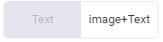
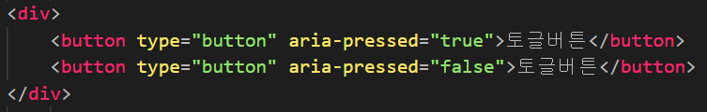
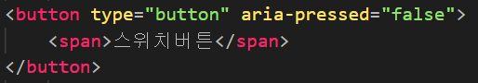
4. 웹접근성 마크업
8. 토글버튼, 스위치버튼, 아코디언
- 일반 버튼과는 달리, 토글버튼은 현재 상태를 사용자에게 알려줘야 함.
스크린리더기에서 상태정보를 효과적으로 제공하는 방법
-> aria-pressed 속성 사용(button태그에 사용해야함)
눌린상태: aria-pressed=“true”
안눌린상태: aria-pressed=“false”
(aria-pressed 속성이 존재하지 않으면 안눌린상태를 알릴 수 없음)
이 속성 사용 시, 몇몇 스크린리더에서 “토글버튼” 혹은 “푸쉬버튼”이라고 인식
※ talkback에서 ＂사용함”,”사용안함”으로 읽힘. 센스리더에서 읽지 않음
참고사이트:
https://wit.nts-corp.com/2017/12/05/5107

Slide 26
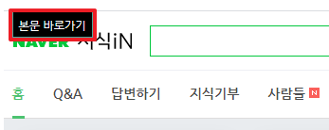
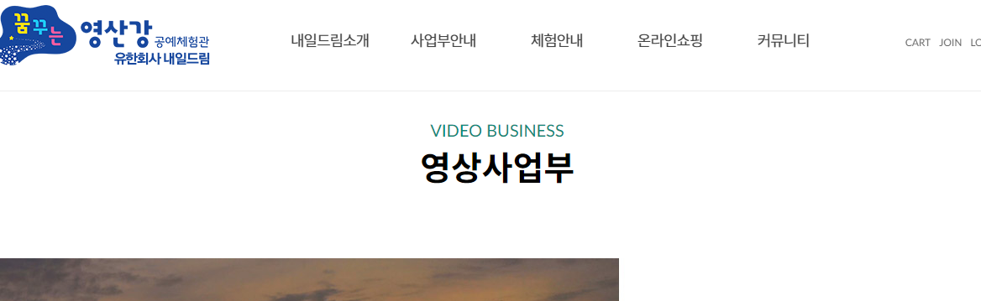
4. 웹접근성 마크업
9. 테이블(데이터테이블)
- <th>에 scope속성 제공(제목셀과 내용셀 연결)
<caption>요소에 제목 및 요약정보 입력
10. 반복 영역 건너뛰기 (예시: 본문 바로가기)
- 마크업상 최상단 위치
- 건너뛰기 링크가 페이지 내에 존재
- 키보드 접근 시 화면 노출
- “하단 메뉴 바로가기＂와 같은 위치 정보 제공은 부적절
11. 제목 제공(<title>)
페이지 제목을 유추할 수 있는 적절한 제목 제공

Slide 27
4. 웹접근성 마크업
12. 팝업
외부 컨트롤 불가능한 팝업만 사용가능
외부 컨트롤 가능한 팝업의 경우, 웹접근성의 키보드제어 문제가 발생.
(팝업을 닫지 않고 컨텐츠를 컨트롤 하는 경우, 열려 있는 팝업 때문에 키보드 초점이 가려짐)
- 사용자의 의도 없이 팝업이 뜨면 안됨(예시: 페이지 진입 시 뜨는 안내팝업)
- 화면 가리는 레이어팝업(dim 깔림, 팝업 바깥 콘텐츠 컨트롤 안됨)은 최상단에 마크업
ARIA기능 – role=“dialog”, aria-modal=“true”(팝업창 이외의 본문 읽지 않음)
*aria-modal(모든 스크린리더에서 지원하는 것은 아니므로 주의필요)
*스크립트로 처리(aria-hidden, tabindex)
팝업열기 -> 팝업내부초점이동(순차적) -> 팝업닫기
외부영역처리
내부에서만 이동가능
팝업영역처리
팝업열기버튼으로 초점이동

Slide 28
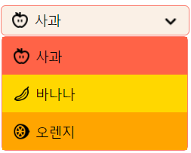
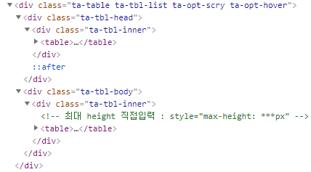
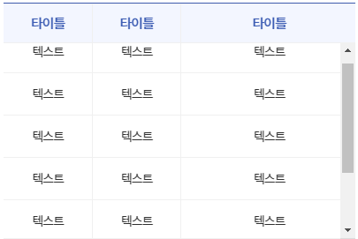
4. 웹접근성 마크업
<구현하기 어려운 컴포넌트>
1. 디자인된 셀렉트박스(select태그가 아닌 div로 마크업 한 경우)
(웹접근성연구소 답변)
스크린리더 사용자의 키보드 인터렉션을 자바스크립트로 적용하고
WAI-ARIA로 현재 셀렉트박스의 역할과 상태정보를 제공해 어느정도 구현은 가능.
하지만 스크린리더마다 ARIA 지원여부가 달라 한계가 따름.
-> 접근성 준수 어려움, 기본 브라우저의 셀렉트박스로 구현하는 것을 추천.
2. 헤더고정 테이블
보통 헤더고정테이블을 만들기 위해
테이블을 두개로 분리해 마크업(thead, tbody)
웹접근성에서 데이터테이블은 제목셀과 내용셀을 짝지어
읽히게 해야 함 -> 현재 마크업으로 불가능

Slide 29
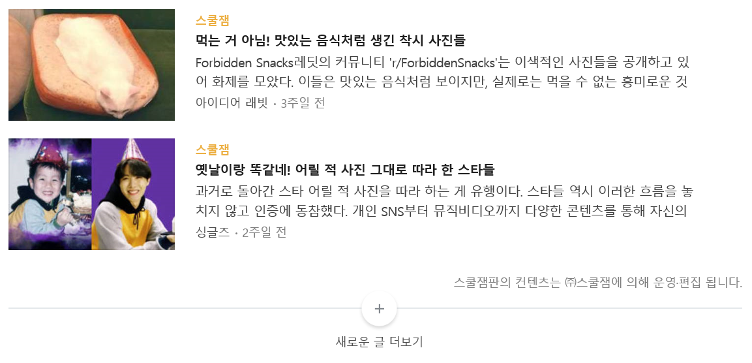
4. 웹접근성 마크업
<구현하기 어려운 컴포넌트>
3. 목록 중간에 추가되는 콘텐츠
더보기버튼 클릭 시 현재목록의 중간에 콘텐츠가 추가되는 경우, 콘텐츠가 추가된 위치와 추가요소의 접근이 어려움
-> 페이지네이션으로 제공

